Slide 1
Základy počítačovej grafiky a spracovania obrazu
Projekty na záver
Doc. RNDr. Milan Ftáčnik, CSc.
RNDr. Júlia Škovierová (Kučerová), PhD.

Slide 2
Projekty SO na uzavretie semestra
Príklad 1 – Ostrenie obrazu
Príklad 2 – Mediánová filtrácia
Príklad 3 – Hornopriepustný filter
Príklad 4 – Segmentácia
Za každý projekt je hodnotenie 5 bodov, čiže spolu 20 za SO

Slide 3
Projekty SO na uzavretie semestra II
Každý projekt má štruktúru:
  Vstupný obraz, vstupné obrazy
  Popis parametrov, ktoré ste zvolili
  Výstupný obraz, výstupné obrazy
  Zdôvodnenie, prečo výstup je taký aký je
  Priložený program v MATLABe
Termín je do 21.12. do 14.00

Slide 4
Príklad č. 1 – ostrenie obrazu
PROJEKT 03-04 Ostrenie obrazu s využitím Laplaciánu
(a) Implementujte Laplacián na ostrenie obrazu.
(b) Použite na obrázok vpravo
vytvorený program s dvoma
rôznymi koeficientami ostrenia

Slide 5
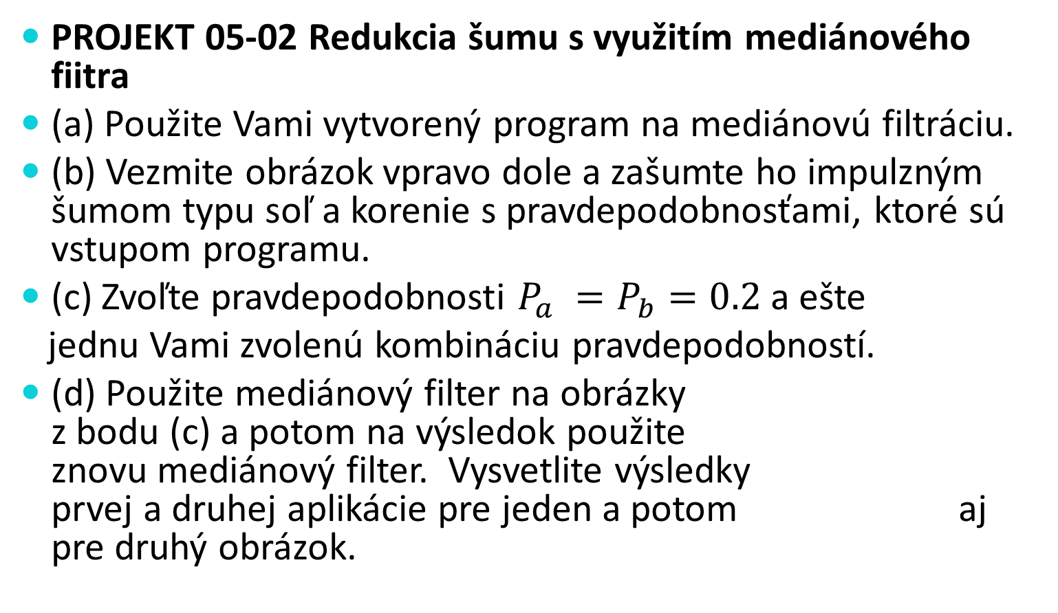
Príklad č. 2 – priestorová filtrácia
PROJEKT 05-02 Redukcia šumu s využitím mediánového fiitra
(a) Použite Vami vytvorený program na mediánovú filtráciu.
(b) Vezmite obrázok vpravo dole a zašumte ho impulzným šumom typu soľ a korenie s pravdepodobnosťami, ktoré sú vstupom programu.
(c) Zvoľte pravdepodobnosti $P_{a} =P_{b}=0.2$ a ešte
jednu Vami zvolenú kombináciu pravdepodobností.
(d) Použite mediánový filter na obrázky z bodu (c) a potom na výsledok použite znovu mediánový filter. Vysvetlite výsledky prvej a druhej aplikácie pre jeden a potom aj pre druhý obrázok.

Slide 6
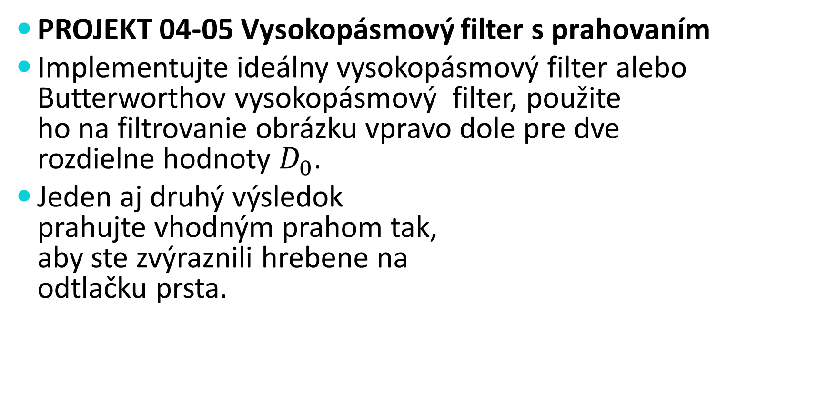
Príklad č. 3 – frekvenčná filtrácia
PROJEKT 04-05 Vysokopásmový filter s prahovaním
Implementujte ideálny vysokopásmový filter alebo Butterworthov vysokopásmový filter, použite ho na filtrovanie obrázku vpravo dole pre dve rozdielne hodnoty $D_{0}$.
Jeden aj druhý výsledok prahujte vhodným prahom tak, aby ste zvýraznili hrebene na odtlačku prsta.

Slide 7
Príklad č. 4 – segmentácia
PROJEKT 10-01 Detekcia hrán s vyhladzovaním a prahovaním
(a) Použite imfilter na výpočet Sobelovho gradientu. Váš program by mal kombinovať horizontálnu a vertikálnu masku Sobelovho operátora a mal by umožniť ako výstup binárny obraz tým, že každú hodnotu vypočítaného gradientu porovná s prahom T, ktorý bude zadaný ako vstup.
(b) Použite obrázok vpravo. Kombinujte Gaussovské vyhladzovanie a Váš program z (a) a vytvorte binárny obraz, ktorý izoluje (segmen- tuje) veľkú krvnú cievu v strede obrazu. To si bude vyžadovať opakované pokusy vyhladzo- vania a výberu prahu T. Ak si pred prahovaním zobrazíte histogram obrazu s gradientom, pomôže Vám to pri výbere správnej hodnoty T.

